Slide 1
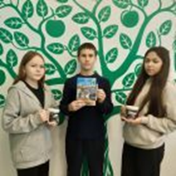
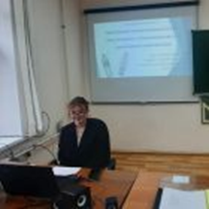
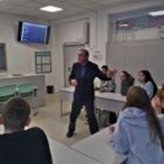
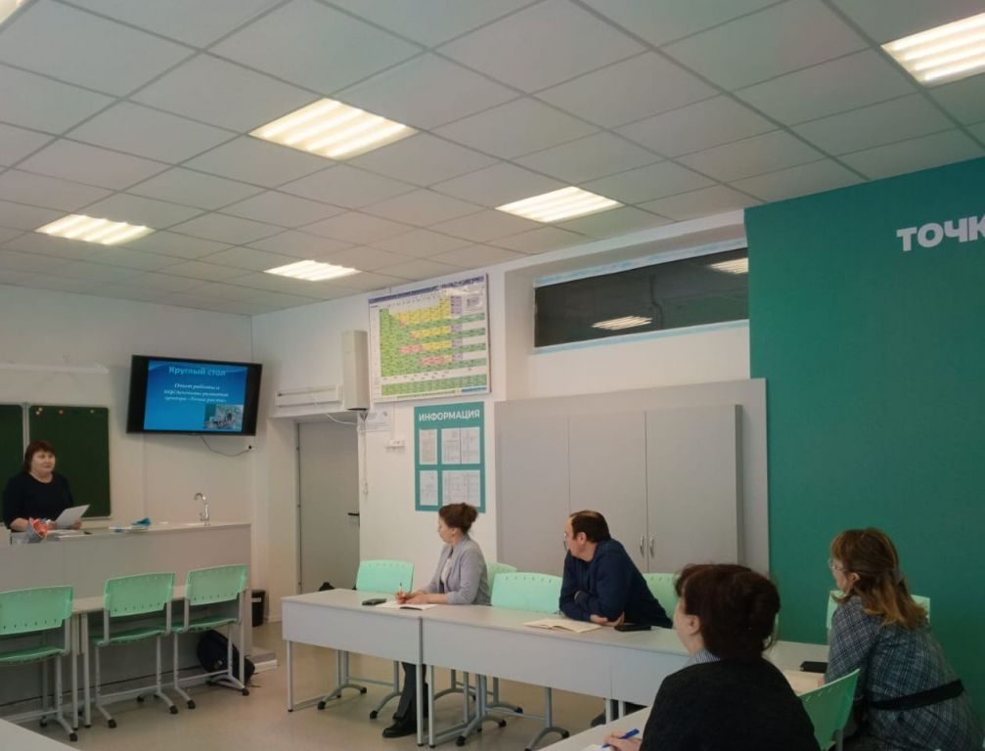
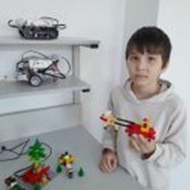
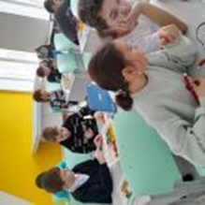
Отчет-презентация о работе центра «Точка роста» за 2024-2025 учебный год

Slide 2
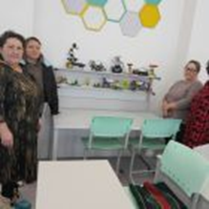
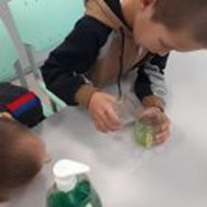
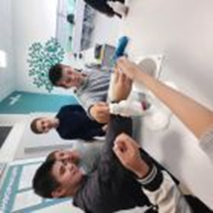
В сентябре состоялся день открытых дверей для родителей
первоклассников, экскурсия начальных классов в биологическую
лабораторию и экскурсия 7 класса в химическую лабораторию.
Родители и учащиеся познакомились с центром
«Точка роста» и его оборудованием.

Slide 3
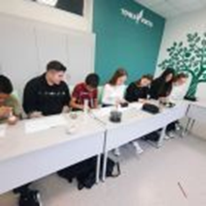
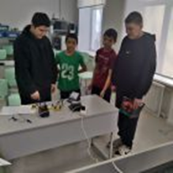
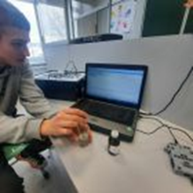
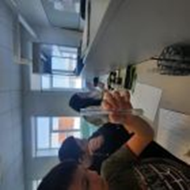
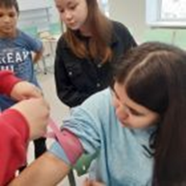
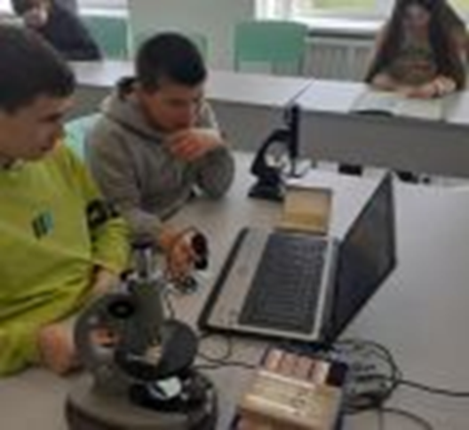
В течение учебного года проводились занятия по физике, химии и
биологии с использованием оборудования центра «Точка роста»

Slide 4
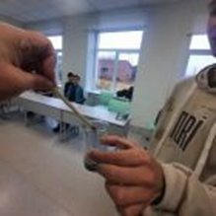
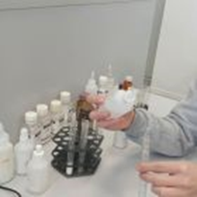
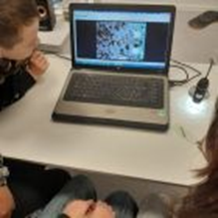
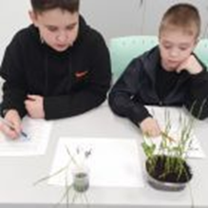
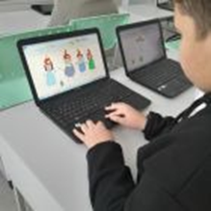
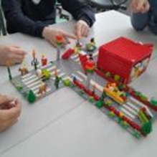
В течение года проводились внеурочные занятия:
«Химия вокруг нас» Занимательная биология»
«
Занятия по программе дополнительного образования «Робототехника»

Slide 5
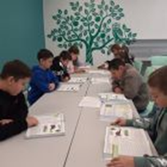
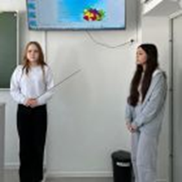
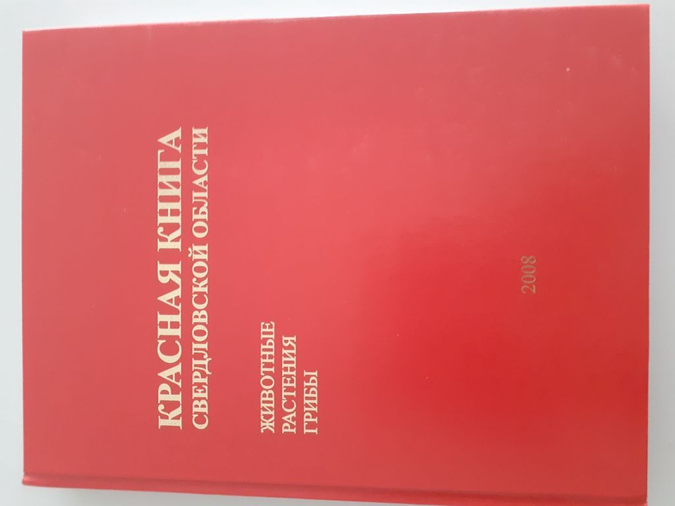
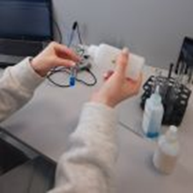
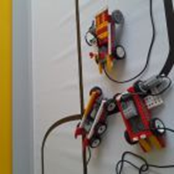
Центр «Точка роста» работал в каникулярный период:
30.10.24, творческая мастерская
«Горизонты поиска и достижений»
28.03.25, защита проектов
4.06.25, квест-игра «Путешествие по страницам
красной книги» Свердловской области
6.06.25, школьный чемпионат по робототехнике
и конструированию
8.06.25, интеллектуальная игра
«Удивительная химия»

Slide 6
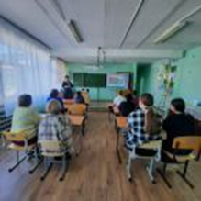
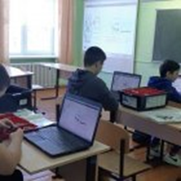
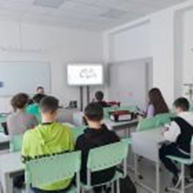
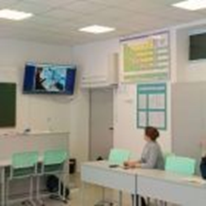
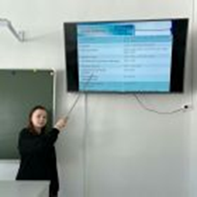
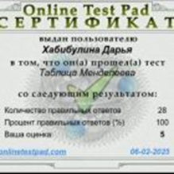
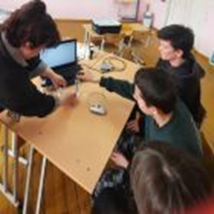
Взаимодействие с образовательными организациями
27.09.24, мастер-класс «Применение современного оборудования центра
«Точка роста» на уроках химии, биологии, технологии»
10.10.24, мастер-класс «Применение современного оборудования центра
«Точка роста» в исследовательской деятельности школьников»
18.12.24, семинар-практикум по робототехнике
20.12.24, межрегиональный конкурс эффективных
образовательных практик среди педагогов
20.01.25, круглый стол «Опыт работы и перспективы развития центра «Точка роста»
08.02.25, химическая онлайн-викторина, посвященная Д.И. Менделееву (08.02.1834г.)
12.03.2025, онлайн-олимпиада по биологии среди школ МБОУ ЦО «Наследие»
30.04.25, научная конференция
19-21.05.25, проведение мастер-класса по применению цифровой
лаборатории центра «Точка роста» во внеурочной деятельности
школ МБОУ ЦО «Наследие»

Slide 7
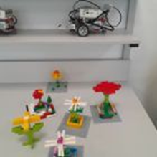
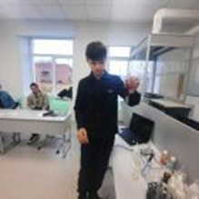
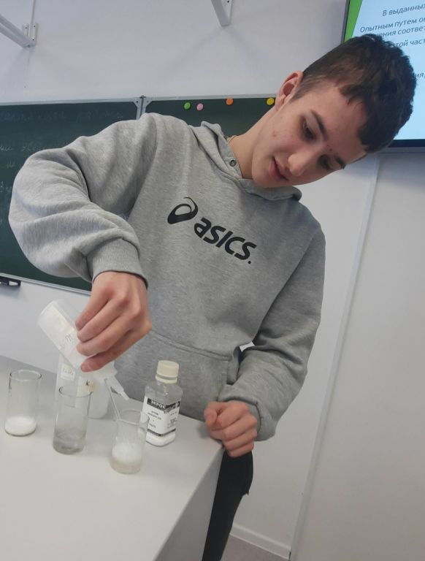
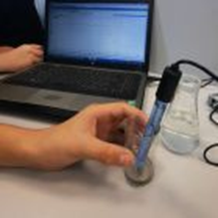
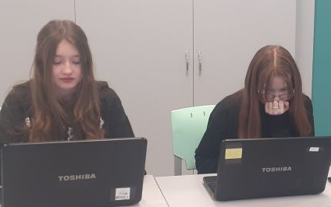
Мероприятия центра «Точка роста»
07.10.24, мероприятие: «Я – цитолог»
24.10.24, своя игра: «Ну-ка, похимичим!»
ко дню открытия первой химической
лаборатории в России (23.10.1748г.)
14.11.24, онлайн олимпиада по химии
на образовательном ресурсе «ЯКласс»,
посвященная Всемирному дню науки
18.11.24, ко Дню матери «Цветы из лего».
27.11.24, онлайн олимпиада по биологии
02.12.24, мастерская деда Мороза
12.12.24, интеллектуальная игра «Мир химии»

Slide 8
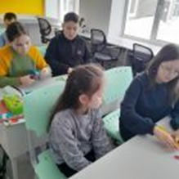
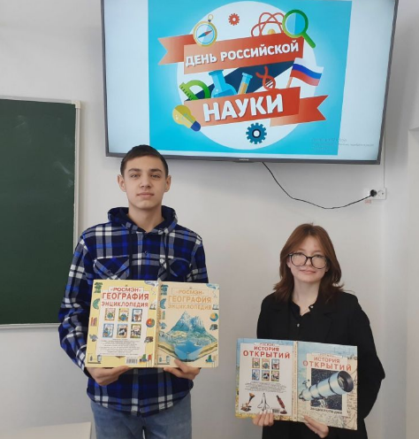
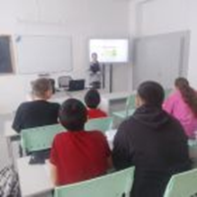
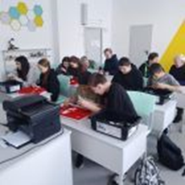
16.12.24, лаборатория добрых дел «Я поделюсь своим умением»
23.12.24, интеллектуальная игра
«Мир физики»
13.01.25-17.01.25, предметная неделя информационно-технологической направленности
07.02.25, День Российской науки

Slide 9
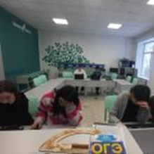
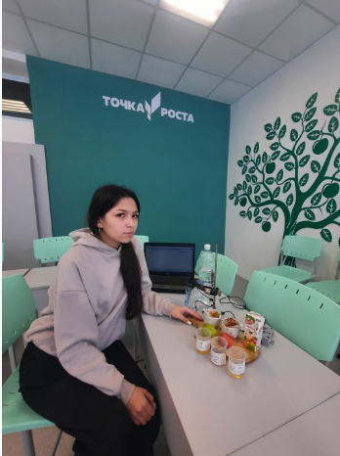
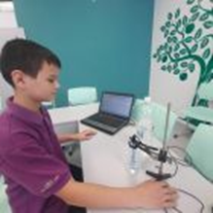
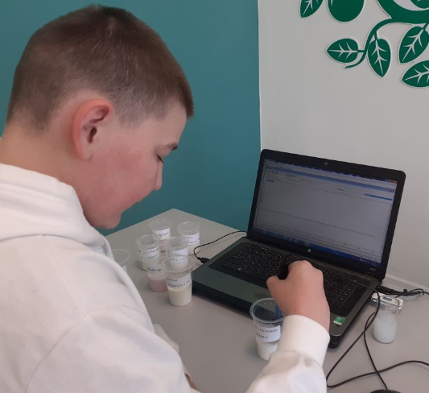
Мероприятия центра «Точка роста»
09.01.25 - межрегиональное мероприятие Квест-игра «На перекрестке наук» на платформе цифрового образовательного ресурса «ЯКласс» для обучающихся центров образования «Точка роста» (Iтур)
13-21.02.25, межрегиональное мероприятие
Квест-игра «На перекрестке наук» (IIтур)

Slide 10
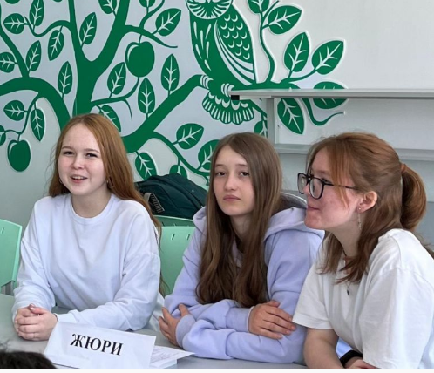
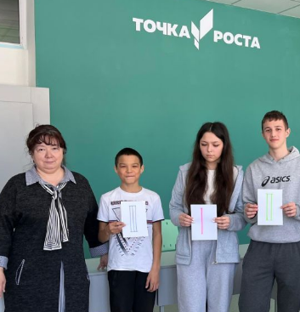
Мероприятия центра «Точка роста»
12.03.25, урок цифры «Технологии современного программирования».
20.03.25, викторина «Что я знаю о воде?», приуроченная
ко Всемирному Дню воды - 22 марта
07.04.25, участие в районной научно-практической
конференции школьников, г. Михайловск

Slide 11
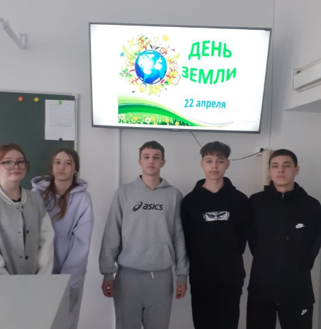
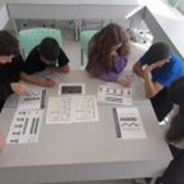
22.04. 25, Международный день Земли
25.04.2025, Всероссийский урок генетики.
Международный день ДНК
29.04.25, конкурс проектных работ
по технологии
05.05.25, коллективная работа "Парад военной техники
на Красной площади"
18.05.25, онлайн химический диктант
28.05.24 - творческий отчет о работе
центра «Точка роста»

Slide 12
Достижения
25.10.24, Всероссийская онлайн-олимпиада Учи.ру
Победитель - Набиуллина Диана, 5 кл.
14.11.24, урок цифры «Магазин приложений»
Участники: Кравченко Степан, Хилалов Джалиль, 3 кл.
14.11.24, онлайн олимпиада по химии, посвященная
Всемирному дню науки
15.11.24, региональный конкурс проектов
обучающихся центра «Точка роста»
Участвовала Сисинбаева Динара, 9 кл.
20.11.24, ВСОШ по химии
Отличились учащиеся 8 класса: Галямовы Ильдар и Айдар,
Хабибуллина Дария и Нуреева Олеся
Сисинбаева Динара, 9 кл. – 61 %

Slide 13
Достижения
20.11.24, итоги ВСОШ по биологии
Победитель: Равилов Арсен (7 кл.)
Призёры: Нуреева Олеся и Хабибулина Дарья (8 кл.)
Абдулхаев Вильдан (7 кл.)
27.11.24, итоги муниципального этапа олимпиады
по биологии
Победители муниципального этапа:
Нуреева Олеся и Хабибулина Дарья (8 кл.)
Абдулхаев Вильдан (7 кл.)
28.11.24, итоги Международной интернет-олимпиады по биологии
Победители: Абдулхаев Вильдан (7 кл.), Хабибулина Дарья (8кл.)

Slide 14
Достижения
04.12.24, проект «Урок цифры» / «Код города: технологии в движении»/
Участники: Кравченко Степан, Хакимова Жасмин
12.12.24, международная интернет-олимпиада по технологии
Победитель: Равилова Адэлина, 5 кл.
12.12.24, онлайн-олимпиада «Роботы и робототехника»
Призёры: Кравченко Степан (3 место), Хилалов Джалиль (3 место)
20.12.24, межрегиональный конкурс
эффективных образовательных практик
среди педагогов центров образования «Точка роста»
Хусаинова Л.М., учитель химии – 2 место

Slide 15
Достижения
21.01.25, проект «Урок цифры»—
«Кибербезопасность и искусственный интеллект».
Участники: Фархутдинов Тимур, Абдулхаева Алия
17.03.25, конкурс 3д моделирования «Весенний сюрприз»
Участник: Хилалов Джалиль, 3 кл.
28.03.25, защита проектов по химии, биологии, физике и
технологии учащихся центра «Точка роста» МБОУ ЦО «Наследие».
Химия
1 место - Сисинбаева Динара
2 место - Хабибулина Дарья и Нуреева Олеся
3 место - Мунябинова Элина
Биология
1 место – Хакимова Жасмин
2 место – Бадретдинова Резида
Физика
1 место - Ганиев Артем и Равилов Арсен
2 место – Афлатанов Артем и Низаметдинов Айнур
Технология
1 место - Равилова Адэлина и Набиуллина Диана

Slide 16
Достижения
09.01 – 21.02.25, межрегиональная квест-игра «На перекрестке наук» на платформе цифрового образовательного ресурса «ЯКласс» для обучающихся центров образования «Точка роста»
Прошли во 2 тур: Имангулов Даниил, Нуреева Олеся, Галямов Ильдар
Победитель в номинации "Лучшая практическая работа по химии» - Имангулов Даниил
Спасибо наставникам

Slide 17
Достижения
05.04.25, VII межтерриториальная научно-практическая конференция обучающихся
«Мы - исследователи» г. Бисерть
Участвовала Сисинбаева Динара 07.04.25, районная научно-практическая
конференция школьников, г. Михайловск
Участвовала Сисинбаева Динара

Slide 18
Достижения
30.04.25, научная конференция на базе центра «Точка роста» МБОУ ЦО «Наследие»
Победитель: Сисинбаева Динара (с.Акбаш)
Призеры:
2 место
Булатов Руслан (с.Шокурово)
Камаев Винер (с.Акбаш)
3 место
Бадретдинова Резида (с.Акбаш)

Slide 19
Достижения
18.05.25, онлайн VII Международный химический диктант

Slide 20
Творческий отчет о работе центра «Точка роста»
на базе МБОУ ЦО «Наследие»
в 2024 - 2025 учебном году
составила руководитель центра Ахкамова В.К.

